Slide 1
프로그램언어실습
- Ⅰ 장. C 언어의 이해와 컴파일러 설치-
데이터분석학과

Slide 2
C 언어의 이해
Ⅰ장. C 언어의 이해와 컴파일러 설치
C 언어는 1970년대 초에 유닉스(Unix) 운영체제를 만들기 위해 고안된 프로그래밍 언어임
이렇게 오래된 C가 지금까지 인기를 끄는 이유는 다음과 같음
이식성이 좋음
C로 프로그램 소스를 만들어 놓으면 윈도우 운영체제뿐만 아니라 유닉스 등의 운영체제에서도 그대로 사용할 수 있음
하드웨어와 관련된 부분까지 접근할 수 있음
C는 시스템과 밀접한 부분까지 접근할 수 있어 하드웨어를 제어하거나 하드웨어에 접근하는 프로그래밍인 시스템 프로그래밍을 할 수 있음
구문이 간결하고 명확함
C는 간단한 구문을 사용하기 때문에 처음 접하는 초보자 입장에서는 어렵게 느껴지기도 하지만 어느 정도 C를 익히면 간결하고 편리하게 느껴짐

Slide 3
C 언어의 이해
Ⅰ장. C 언어의 이해와 컴파일러 설치
C를 익히면 다른 프로그래밍 언어도 쉽게 익힐 수 있음
C를 잘하면 대부분의 다른 프로그래밍 언어도 쉽게 익힐 수 있음
C를 모르고 자바를 1년 동안 배운 학습자보다 C를 안 상태에서 자바를 서너 달 배운 학습자의 프로그램이 더 좋음

Slide 4
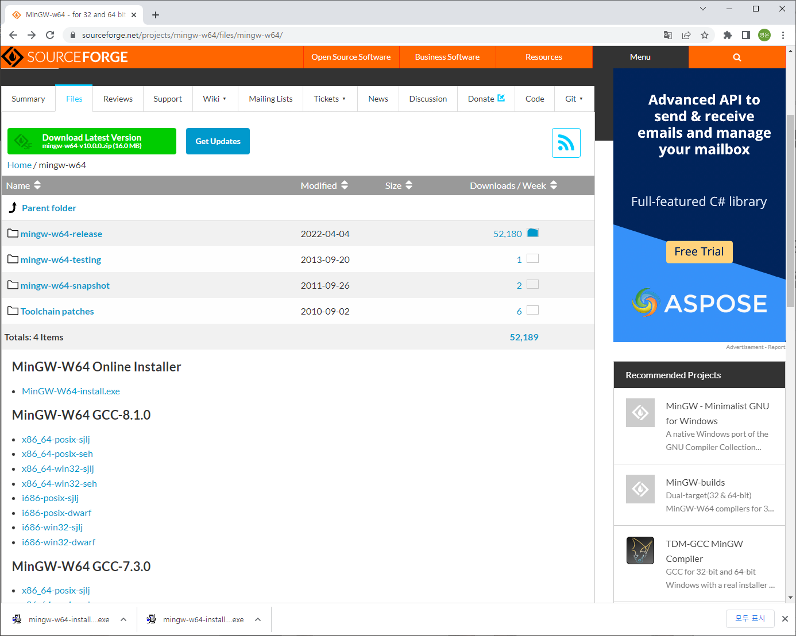
C 컴파일러 설치
Ⅰ장. C 언어의 이해와 컴파일러 설치
C 컴파일러 gcc 설치
Windows 운영체제 다운로드 사이트 https://sourceforge.net/projects/mingw-w64/files/mingw-w64/ 에 접속하여 x86_64-win32-she를 다운로드함

Slide 5
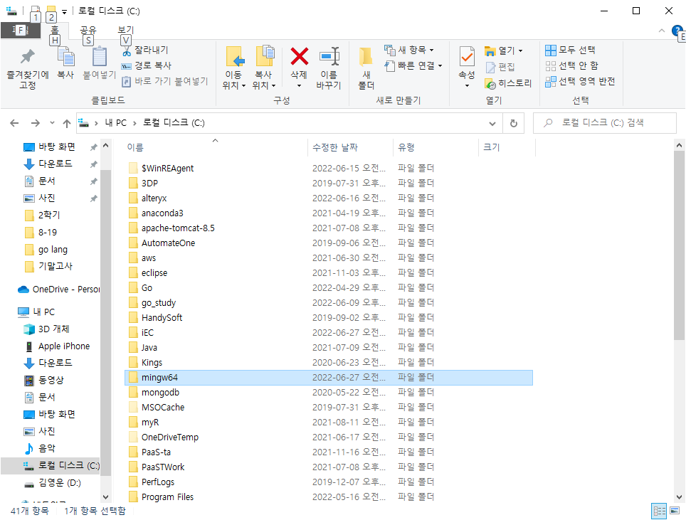
C 컴파일러 설치
Ⅰ장. C 언어의 이해와 컴파일러 설치
압축 파일을 풀고 C:\ 폴더에 복사함

Slide 6
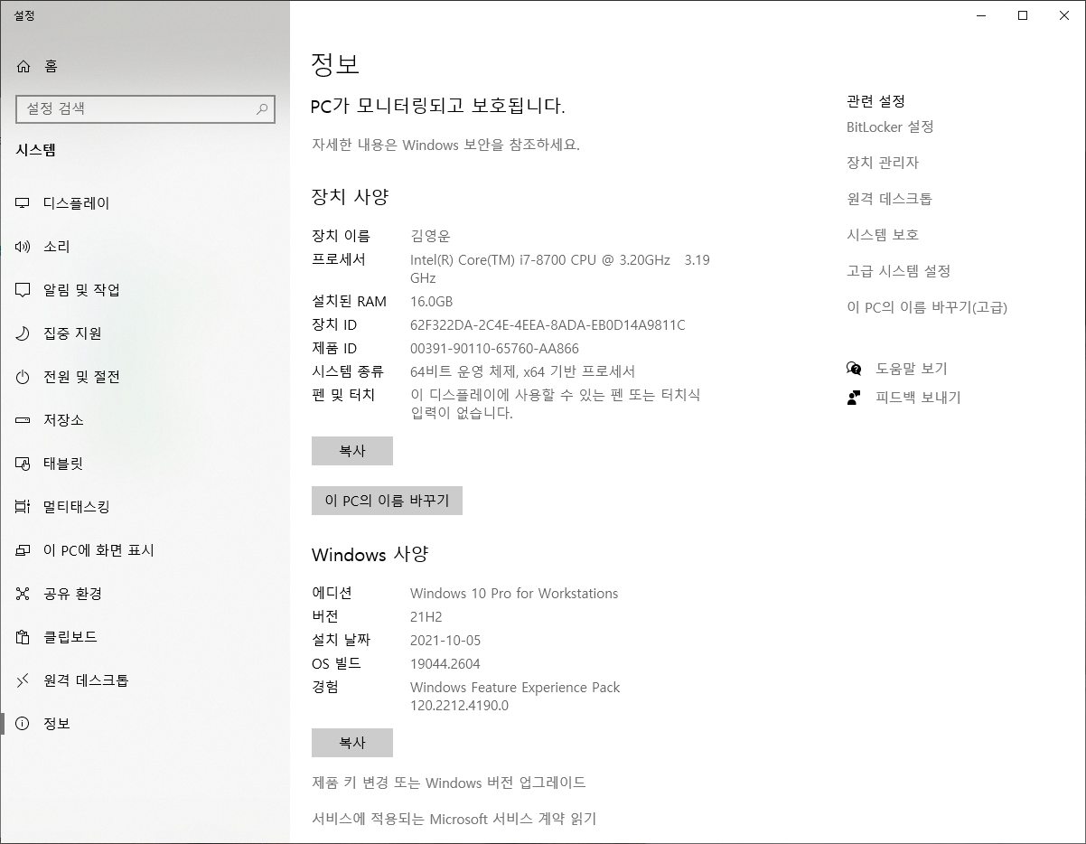
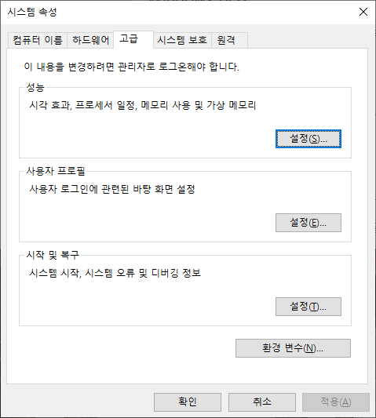
C 컴파일러 설치
Ⅰ장. C 언어의 이해와 컴파일러 설치
제어판의 “시스템”을 실행해서 “고급 시스템 설정”을 클릭 후 “환경 변수” 아이콘을 클릭함

Slide 7
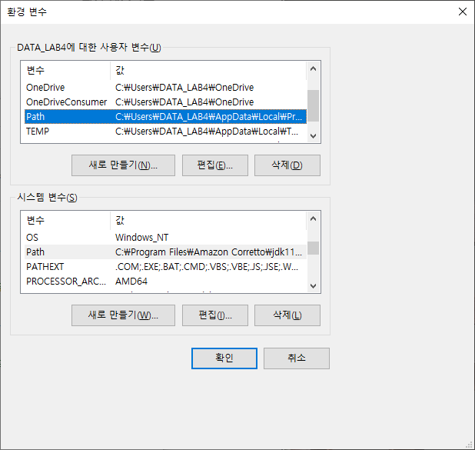
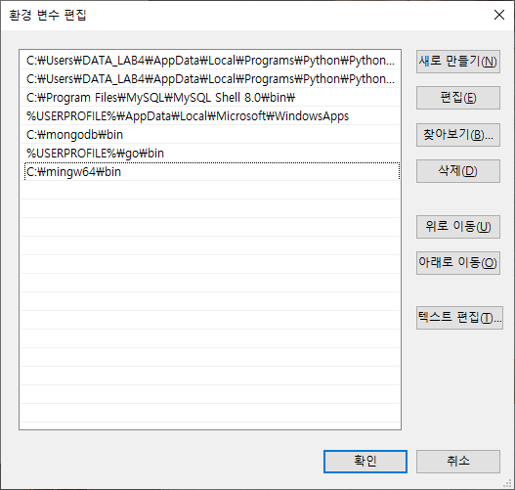
C 컴파일러 설치
Ⅰ장. C 언어의 이해와 컴파일러 설치
환경 변수 Path를 더블클릭 해서 “새로 만들기” 아이콘을 클릭 후 C:\mingw64\bin을 추가함

Slide 8
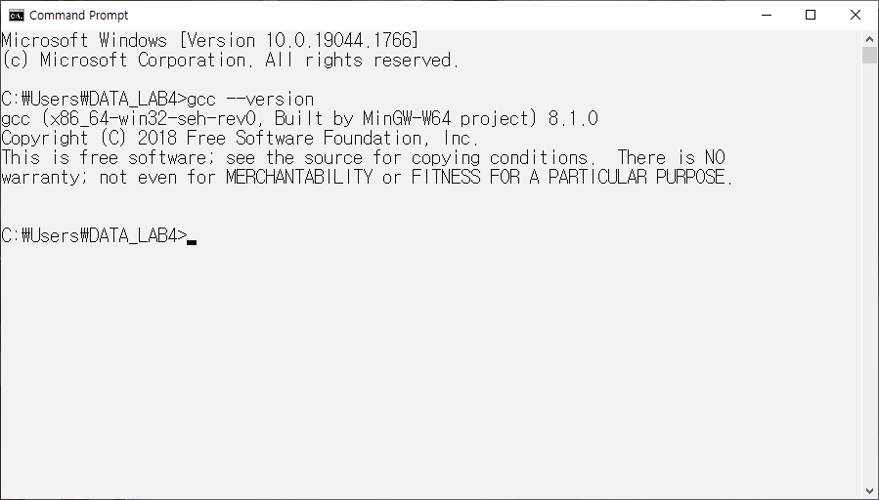
C 컴파일러 설치
Ⅰ장. C 언어의 이해와 컴파일러 설치
명령프롬프트 앱을 실행한 후 gcc 버전 확인

Slide 9
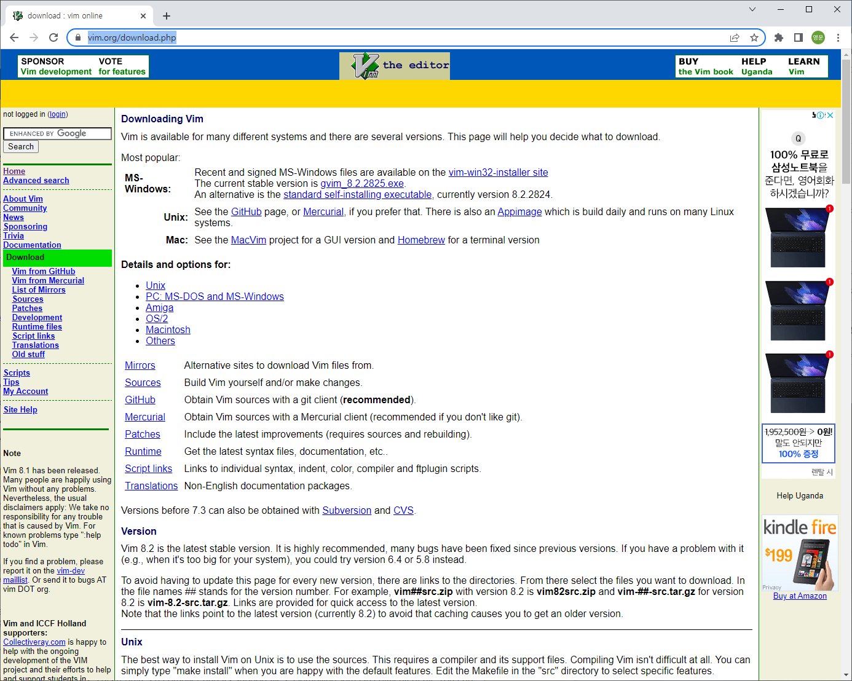
vi 에디터 설치
Ⅰ장. C 언어의 이해와 컴파일러 설치
Windows 운영체제 다운로드 사이트 https://www.vim.org/download.php 에 접속하여 PC MS-DOS and MS-Windows를 클릭함

Slide 10
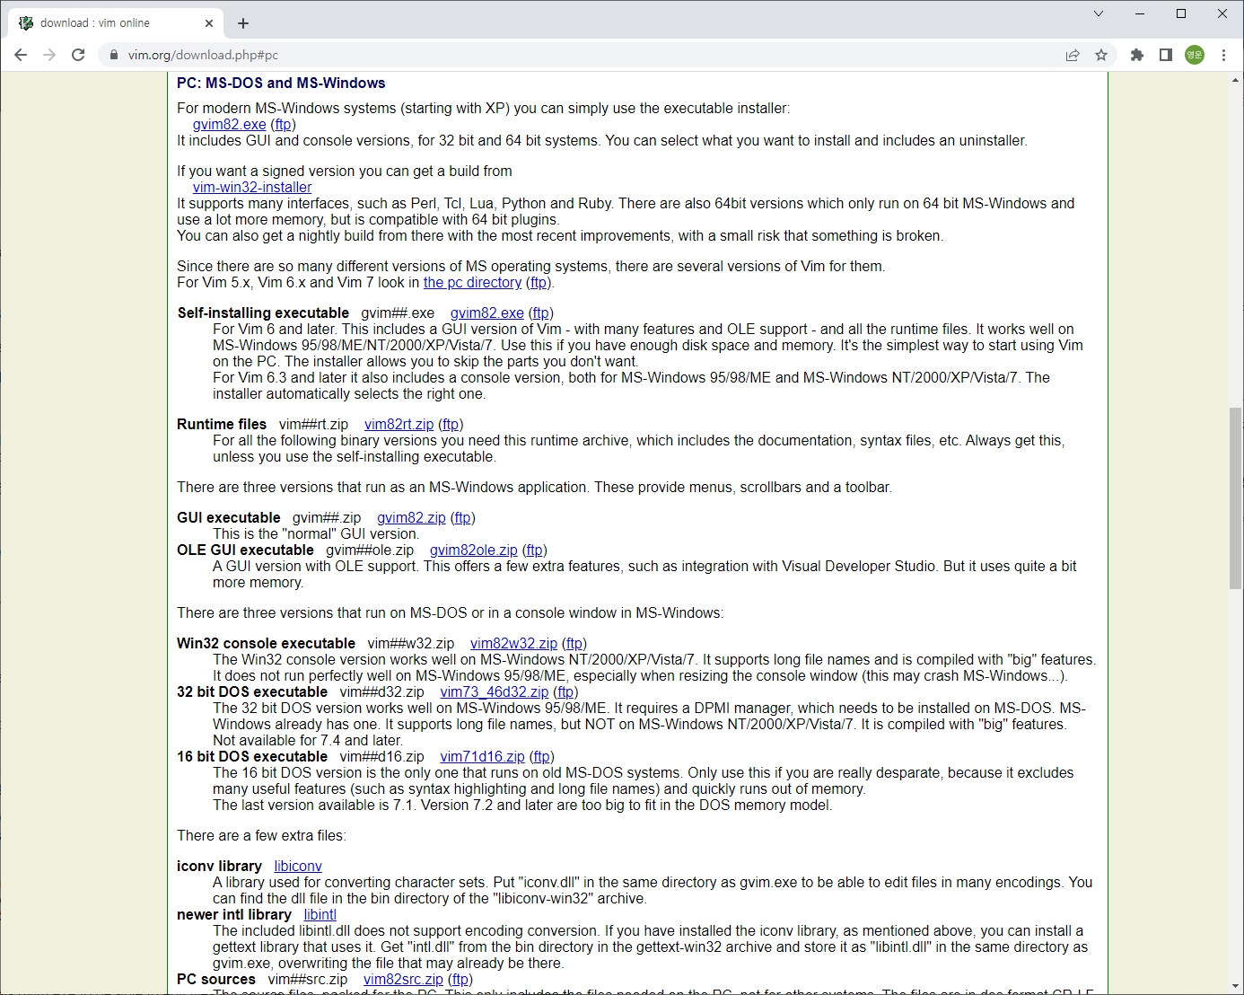
vi 에디터 설치
Ⅰ장. C 언어의 이해와 컴파일러 설치
gvm82.exe를 다운로드하여 실행함

Slide 11
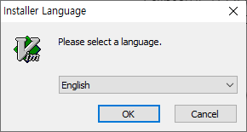
vi 에디터 설치
Ⅰ장. C 언어의 이해와 컴파일러 설치
언어를 English를 선택한 후 OK 버튼을 클릭함

Slide 12
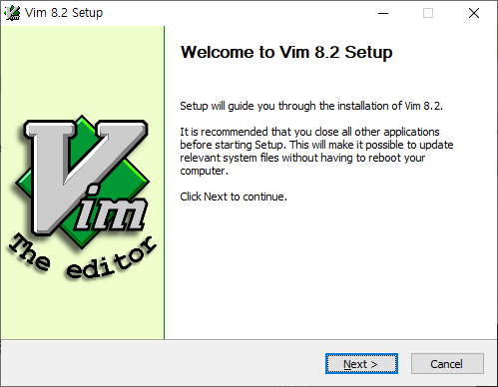
vi 에디터 설치
Ⅰ장. C 언어의 이해와 컴파일러 설치
Next 버튼을 클릭함

Slide 13
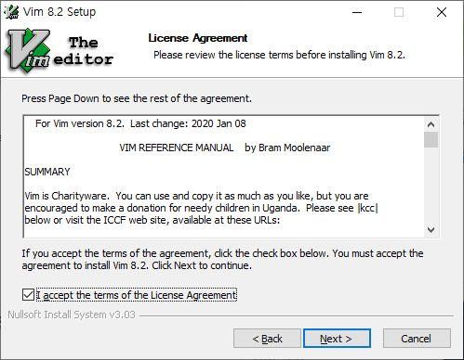
vi 에디터 설치
Ⅰ장. C 언어의 이해와 컴파일러 설치
‘I accept ~’ 체크 후 Next 버튼을 클릭함

Slide 14
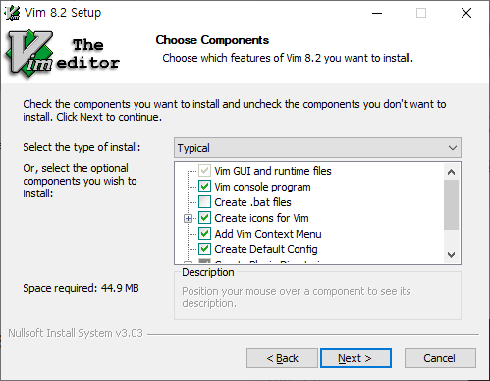
vi 에디터 설치
Ⅰ장. C 언어의 이해와 컴파일러 설치
Next 버튼을 클릭함

Slide 15
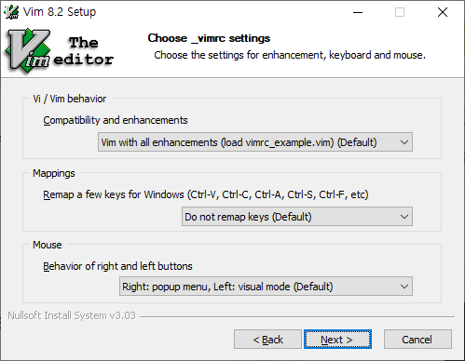
vi 에디터 설치
Ⅰ장. C 언어의 이해와 컴파일러 설치
Next 버튼을 클릭함

Slide 16
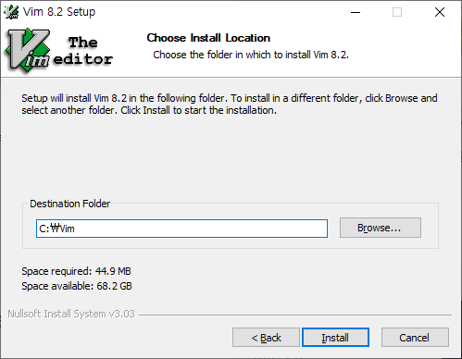
vi 에디터 설치
Ⅰ장. C 언어의 이해와 컴파일러 설치
목적지 폴더를 C:\Vim으로 수정 후 Install 버튼을 클릭함

Slide 17
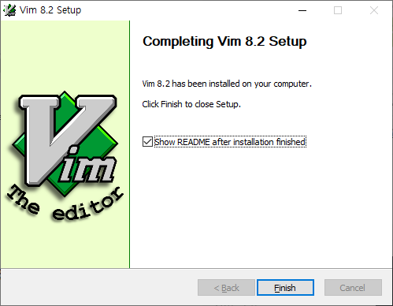
vi 에디터 설치
Ⅰ장. C 언어의 이해와 컴파일러 설치
설치가 완료되면 Finish 버튼을 클릭함

Slide 18
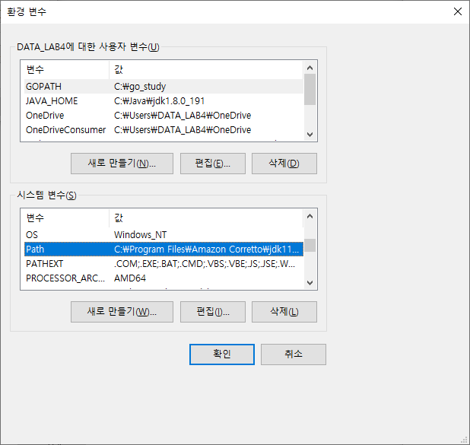
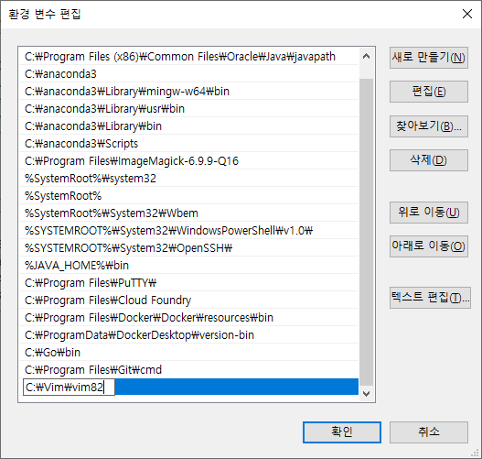
vi 에디터 설치
Ⅰ장. C 언어의 이해와 컴파일러 설치
시스템 변수 Path를 더블클릭하여 “새로 만들기“ 아이콘을 클릭 후 C:”\Vim\vim82를 추가함

Slide 19
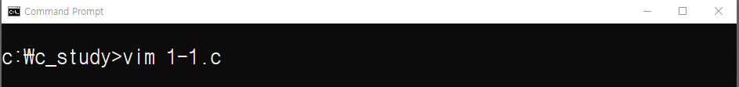
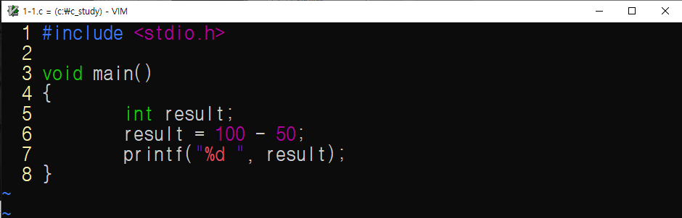
컴파일
Ⅰ장. C 언어의 이해와 컴파일러 설치
C 프로그램 작성하기
a 명령 키를 입력하고 나서 다음 내용을 입력
Esc키를 누르고 :wq! 입력

Slide 20
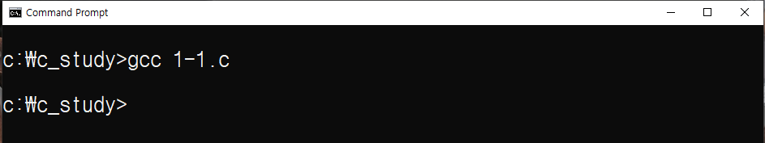
컴파일
Ⅰ장. C 언어의 이해와 컴파일러 설치
C 프로그램 컴파일하기: 실행파일명은 a.exe

Slide 21
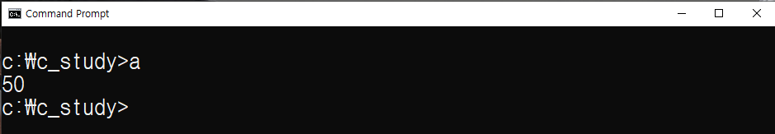
컴파일
Ⅰ장. C 언어의 이해와 컴파일러 설치
C 프로그램 실행하기

Slide 22
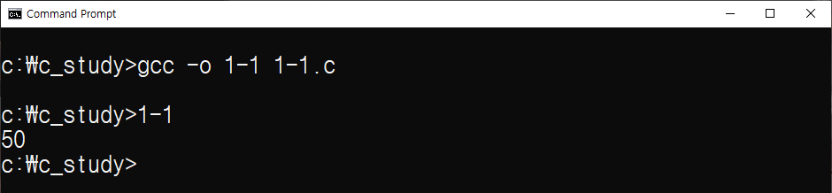
컴파일
Ⅰ장. C 언어의 이해와 컴파일러 설치
실행 파일명 변경하기
gcc로 생성한 기본 실행 파일은 a.exe
사용자가 원하는 이름으로 지정하려면 –o 옵션 사용

